Slide 1

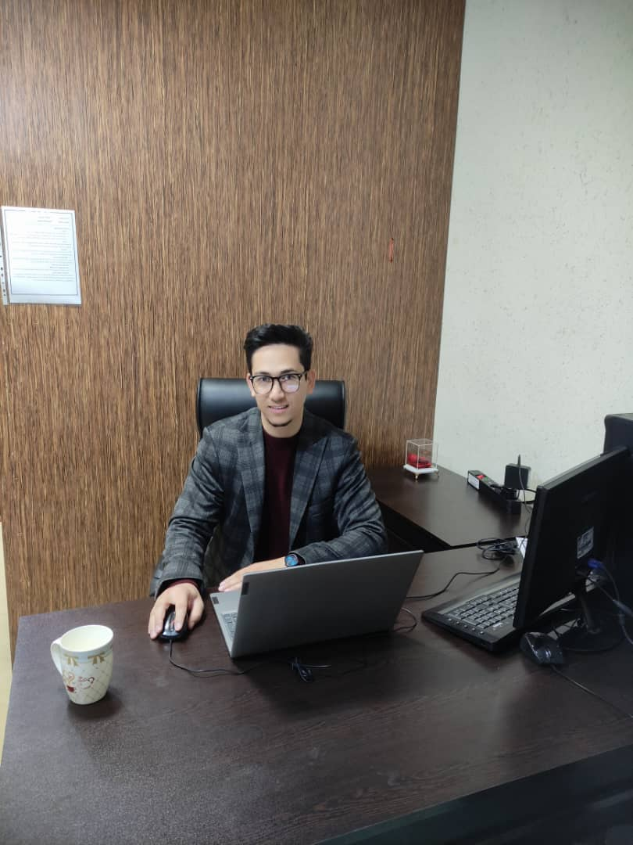

معاونت پژوهشی دانشکده بهداشت و علوم تغذیه باهمکاری کمیته تحقیقات و فناوری دانشجویی دانشگاه برگزار می کند
عنوان کارگاه: آموزش مقاله نویسی
مدرس :
دکتر میلاد توسلی
گروه هدف : اعضای هیات علمی، دانشجویان و محققین
لینک :
https://skyroom.online/ch/yumscme/public.he.res
زمان : دوشنبه
یکم دی ماه 1404
ساعت : 20-18

